Slide 1
ALFRED - Centro de Mando Comercial
Plataforma de agentes de IA adaptada a DISPRON GROUP: frontend (HUD) y backend (motor de habilidades)
12
30
5
2
0
50/50
Sub-agentes
Habilidades reales
Canales
Idiomas ES/EN
Datos inventados
Tests E2E

Slide 2
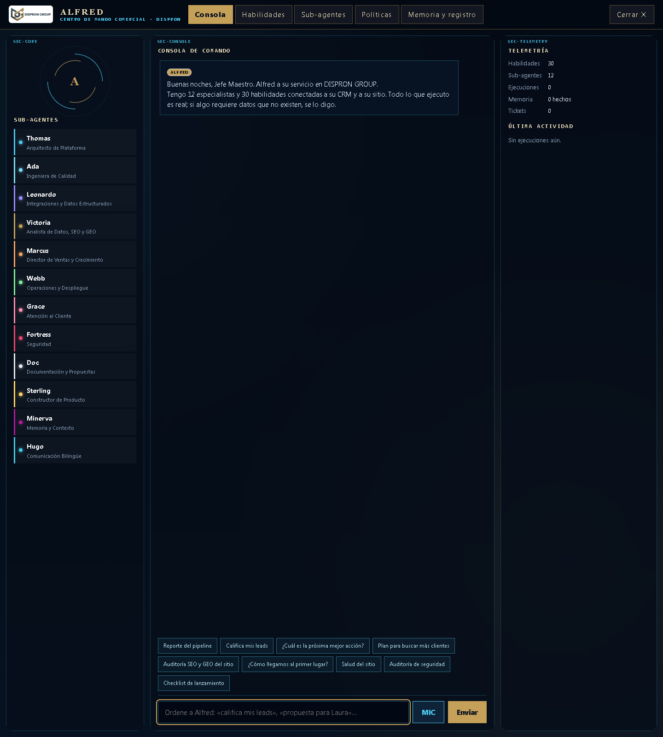
Que es Alfred
Alfred es el mayordomo digital de DISPRON GROUP. No es un chatbot decorativo: es un centro de mando donde 12 sub-agentes especializados ejecutan 30 habilidades reales contra el CRM y el sitio. Opera en espanol e ingles, se dirige al usuario como Jefe Maestro y nunca inventa un dato.
• Acceso: solo usuarios activos del CRM (/crm)
• Consola + pestanas: habilidades, sub-agentes, politicas y memoria
• Telemetria en vivo: ejecuciones, memoria, tickets, ultima actividad
• Confirmacion obligatoria para acciones de riesgo MEDIUM+
• Idioma: espanol (es-PA) e ingles (Hugo)
• Adaptado a DISPRON: sectores, servicios y provincias de Panama

Slide 3
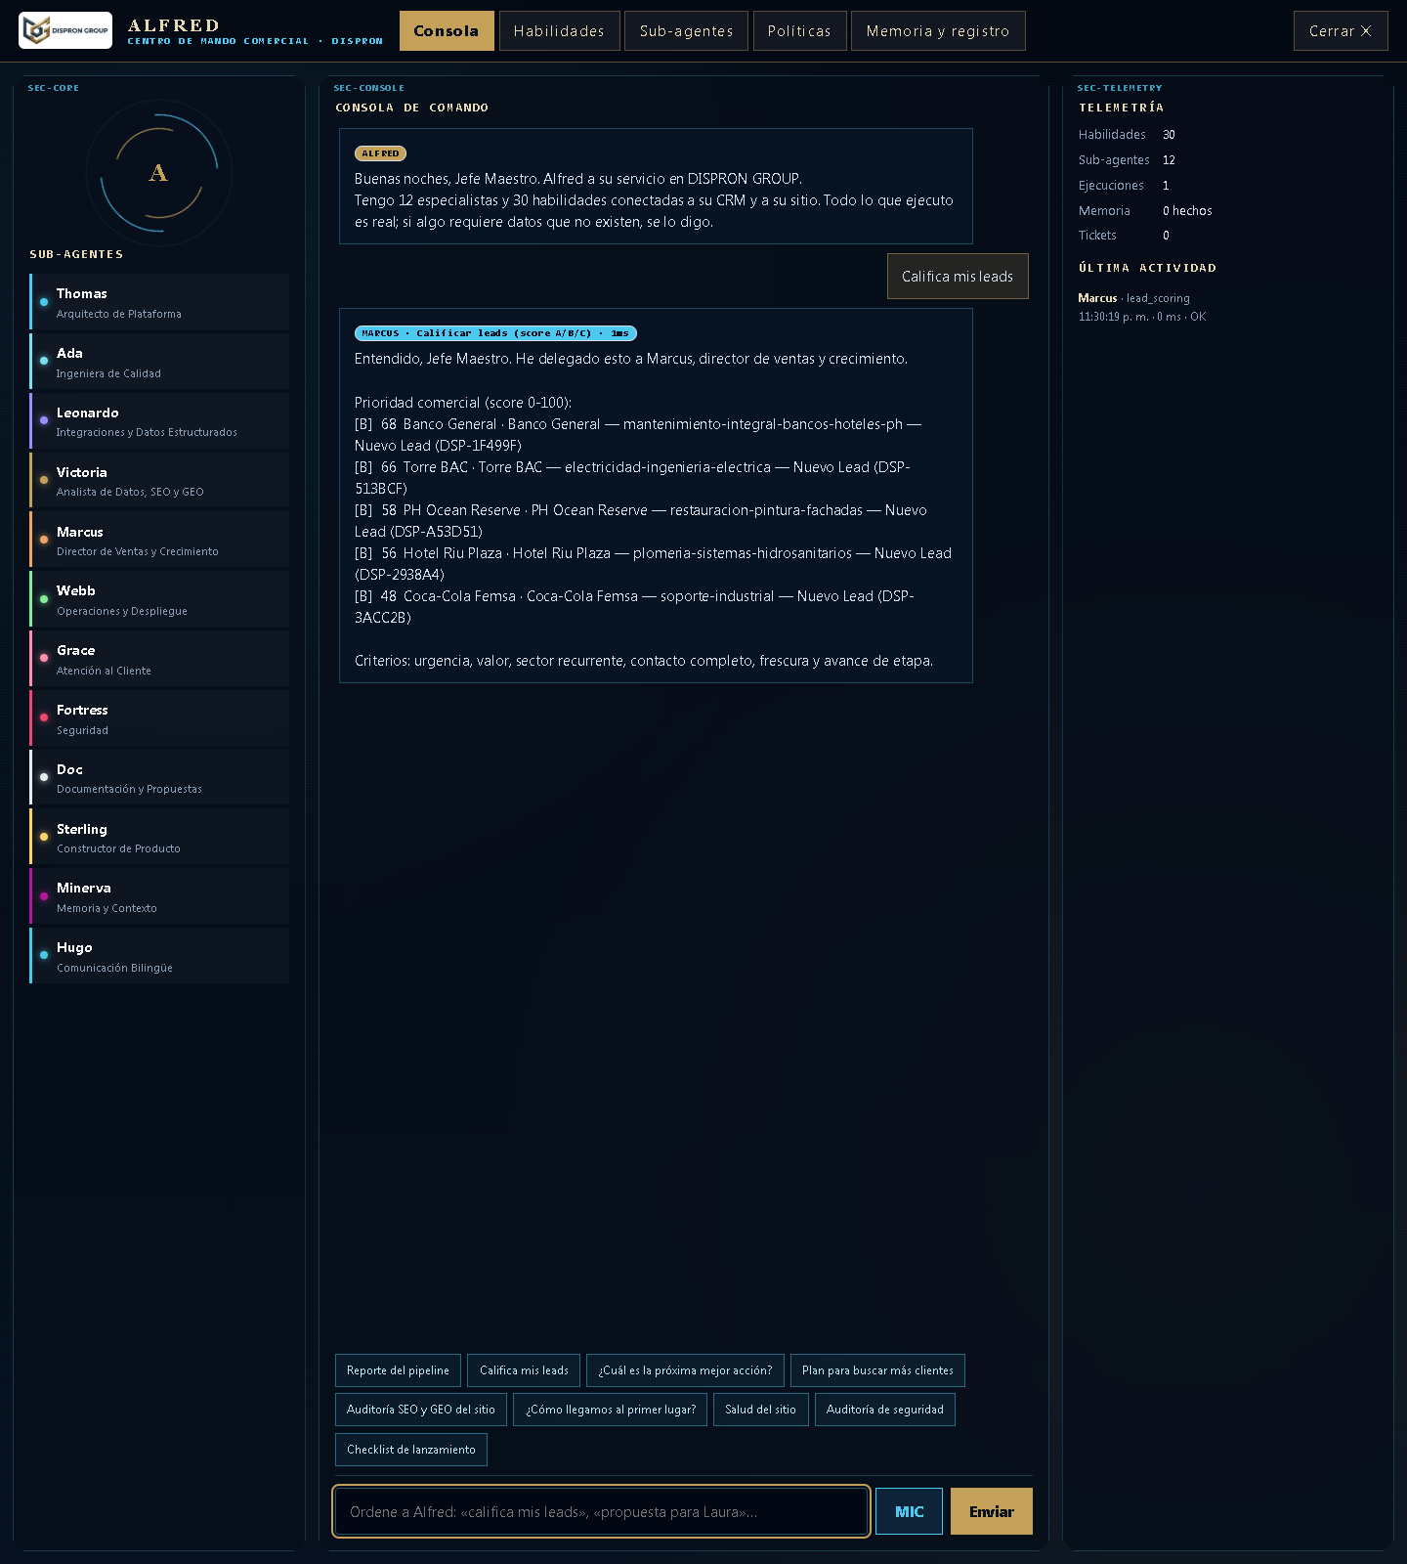
Frontend - HUD de tres columnas
• SEC-CORE (izquierda): identidad y los 12 sub-agentes con color propio
• SEC-CONSOLE (centro): conversacion, chips de accion rapida y campo de ordenes
• SEC-TELEMETRY (derecha): habilidades, agentes, ejecuciones, memoria y tickets
• Paleta DISPRON: azul marino #0B1F33 y oro #C5A059
• Esquinas achaflanadas, tipografia Segoe UI, jerarquia visual clara
• Cierre con Escape; widget de Sofia oculto dentro del CRM
• Boton flotante (fab) para abrir el panel
• Dictado por microfono (boton MIC) con transcripcion

Slide 4
Backend - Arquitectura del motor
• alfred/agents.js - 12 sub-agentes (id, nombre, rol ES/EN, color, categoria, keywords)
• alfred/engine.js - 30 habilidades reales con dueno, riesgo y handler async
• alfred/core.js - scoring de leads (A/B/C) y normalizacion
• server.js - rutas POST /api/alfred/chat y /api/alfred/tool
• Rate limit: 60 peticiones por minuto por sesion
• Persistencia: data/db.json (usuarios, leads, memoria, tickets, auditoria)
• Router de intencion: expresion regular -> agente (30 patrones ES)
• Delegacion: Alfred enruta al sub-agente competente
• Politica de riesgo: LOW ejecuta; MEDIUM exige confirmacion expresa
• Registro de auditoria: agente, herramienta, hora, duracion y estado
• Respuestas verificables: sin telefono, rating ni certificacion inventada
• Datos pendientes se marcan PENDIENTE_DE_VALIDAR

Slide 5
Sub-agentes 1 al 4 de 12
Thomas
Ada
Leonardo
Victoria
Arquitecto de Plataforma
Ingeniera de Calidad
Integraciones y Datos Estructurados
Analista de Datos, SEO y GEO
Arquitectura y Diseno de Sistemas
Ingenieria y Calidad de Software
Integracion, APIs y JSON-LD
Analitica, SEO y GEO
1 habilidades
1 habilidades
2 habilidades
3 habilidades
Mapa de arquitectura (Mermaid)
Salud del sitio (páginas, imágenes, enlaces)
Previsualizar JSON-LD de una página, Generar spec OpenAPI
Reporte de pipeline y pronóstico, Auditoría SEO/GEO real del sitio, Plan para posicionar #1 por servicio

Slide 6
Sub-agentes 5 al 8 de 12
Marcus
Webb
Grace
Fortress
Director de Ventas y Crecimiento
Operaciones y Despliegue
Atencion al Cliente
Seguridad
Ventas, Prospeccion y Marketing
Infraestructura y Operacion
Atencion y Soporte
Ciberseguridad y Cumplimiento
6 habilidades
3 habilidades
3 habilidades
2 habilidades
Calificar leads (score A/B/C), Próxima mejor acción, Redactar seguimiento
Estado del entorno, Respaldar la base de datos, Lista de verificación de despliegue
Crear ticket, Buscar en FAQs y guías, Escalar caso urgente
Auditoría de seguridad de la plataforma, Detectar leads sospechosos

Slide 7
Sub-agentes 9 al 12 de 12
Doc
Sterling
Minerva
Hugo
Documentacion y Propuestas
Constructor de Producto
Memoria y Contexto
Comunicacion Bilingue
Documentacion Comercial
Lanzamiento de Producto
Memoria y Contexto
Comunicacion ES/EN
2 habilidades
1 habilidades
4 habilidades
2 habilidades
Propuesta técnico-comercial (HTML), Checklist de visita técnica
Checklist de lanzamiento (datos pendientes)
Guardar en memoria, Buscar en memoria, Resumen de una oportunidad
Detectar idioma, Presentación comercial ES/EN

Slide 8
30 habilidades reales - riesgo y ejecucion
27 de ejecucion directa (LOW)
3 con confirmacion expresa (MEDIUM)
• lead_scoring (marcus)
• next_best_action (marcus)
• followup_draft (marcus)
• prospecting_plan (marcus)
• campaign_brief (marcus)
• pipeline_report (victoria)
• seo_audit (victoria)
• geo_ranking_plan (victoria)
• jsonld_preview (leonardo)
• openapi_spec (leonardo)
• site_health (ada)
• architecture_map (thomas)
• env_status (webb)
• deploy_checklist (webb)
• move_stage - Mover oportunidad de etapa (marcus)
• backup_db - Respaldar la base de datos (webb)
• escalate_case - Escalar caso urgente (grace)

Slide 9
Caso real - Calificacion de leads (Marcus)
• MARCUS - Calificar leads (score A/B/C)
• Banco General -> B - 53 puntos (mantenimiento integral)
• Torre BAC -> C - 41 (electricidad)
• Hotel Riu Plaza -> C - 41 (plomeria)
• Coca-Cola Femsa -> C - 33 (soporte industrial)
• PH Ocean Reserve -> C - 33 (restauracion)
• Criterios: urgencia, valor, sector recurrente, contacto y frescura
• Grado A >=70 - B >=45 - C <45

Slide 10
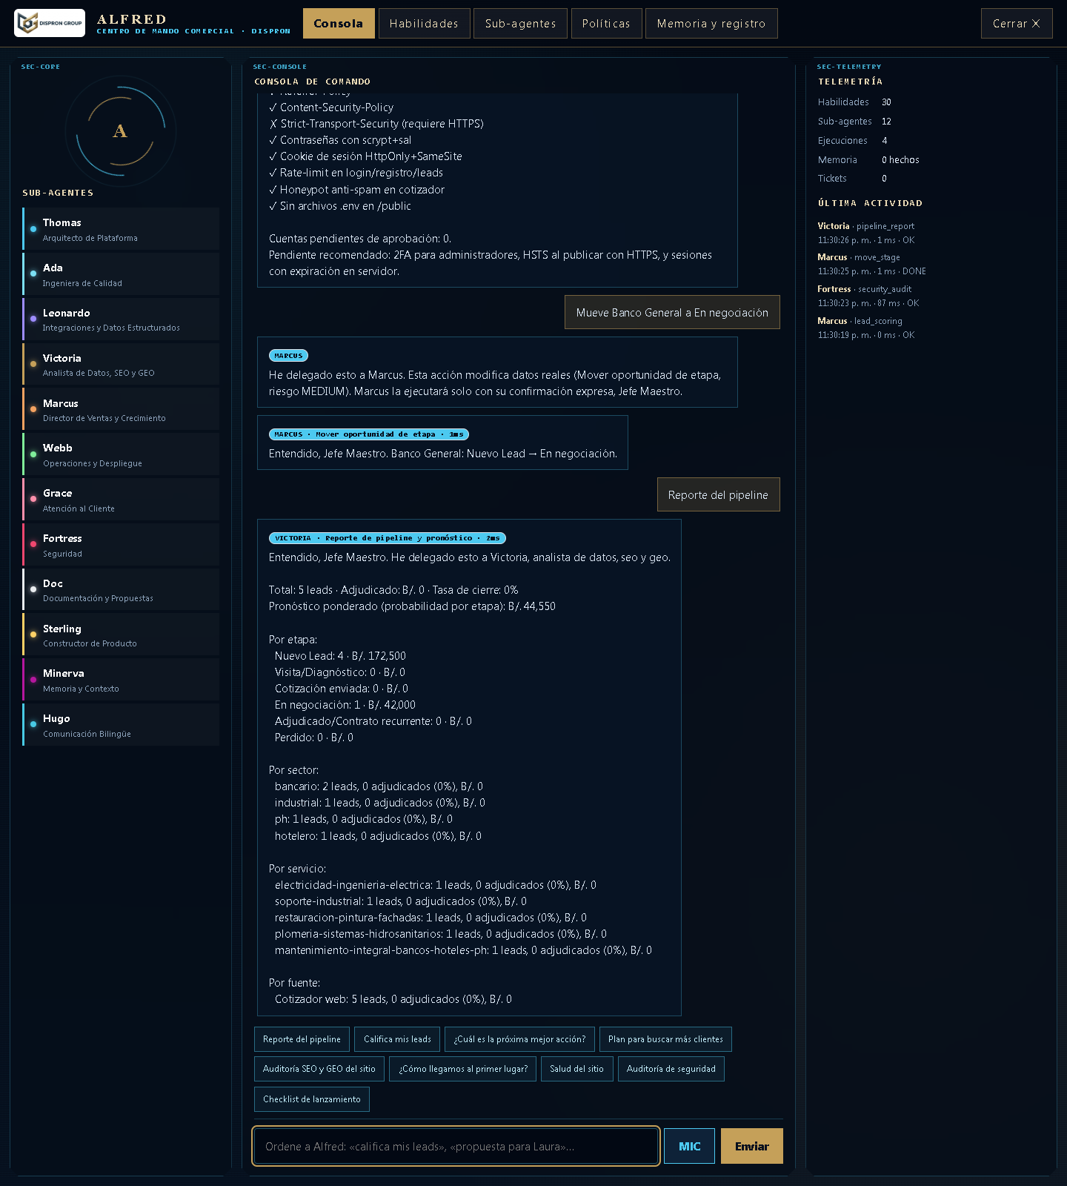
Caso real - Reporte de pipeline (Victoria)
• VICTORIA - Reporte de pipeline y pronostico
• Total: 5 leads
• Pipeline abierto: B/. 214.500
• Adjudicado: B/. 0 - Tasa de cierre: 0%
• Pronostico ponderado: B/. 21.450
• Por etapa: Nuevo Lead 5 (B/. 214.500); resto en 0
• Probabilidad por etapa aplicada al pronostico
• Cifras reales de data/db.json, no estimadas

Slide 11
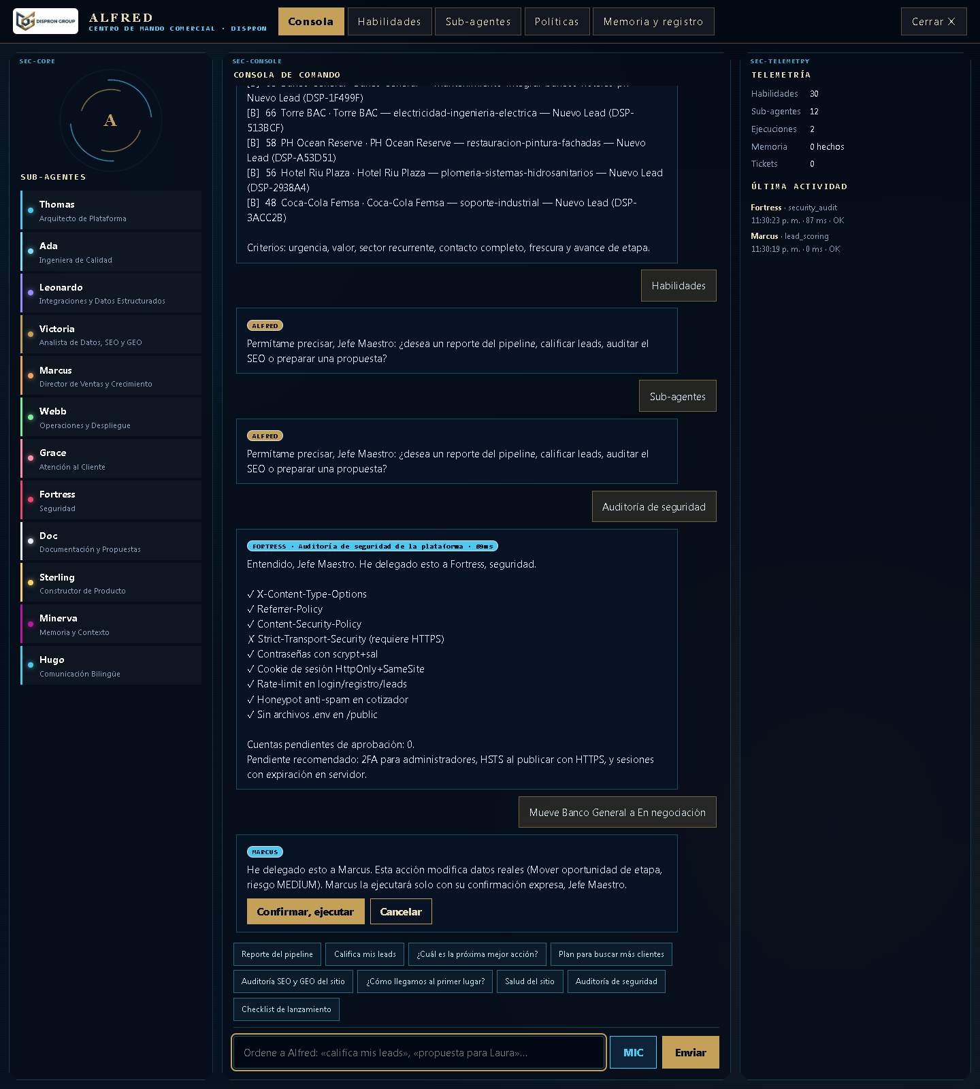
Politica de confirmacion (riesgo MEDIUM)
• He delegado esto a Marcus. Esta accion modifica datos reales
• (Mover oportunidad de etapa, riesgo MEDIUM).
• Marcus la ejecutara solo con su confirmacion expresa, Jefe Maestro.
• Botones: CONFIRMAR, EJECUTAR / CANCELAR
• Nada se modifica sin aprobacion
• Tras confirmar: Banco General Nuevo Lead -> En negociacion
• Auditoria: agente, herramienta, hora y estado

Slide 12
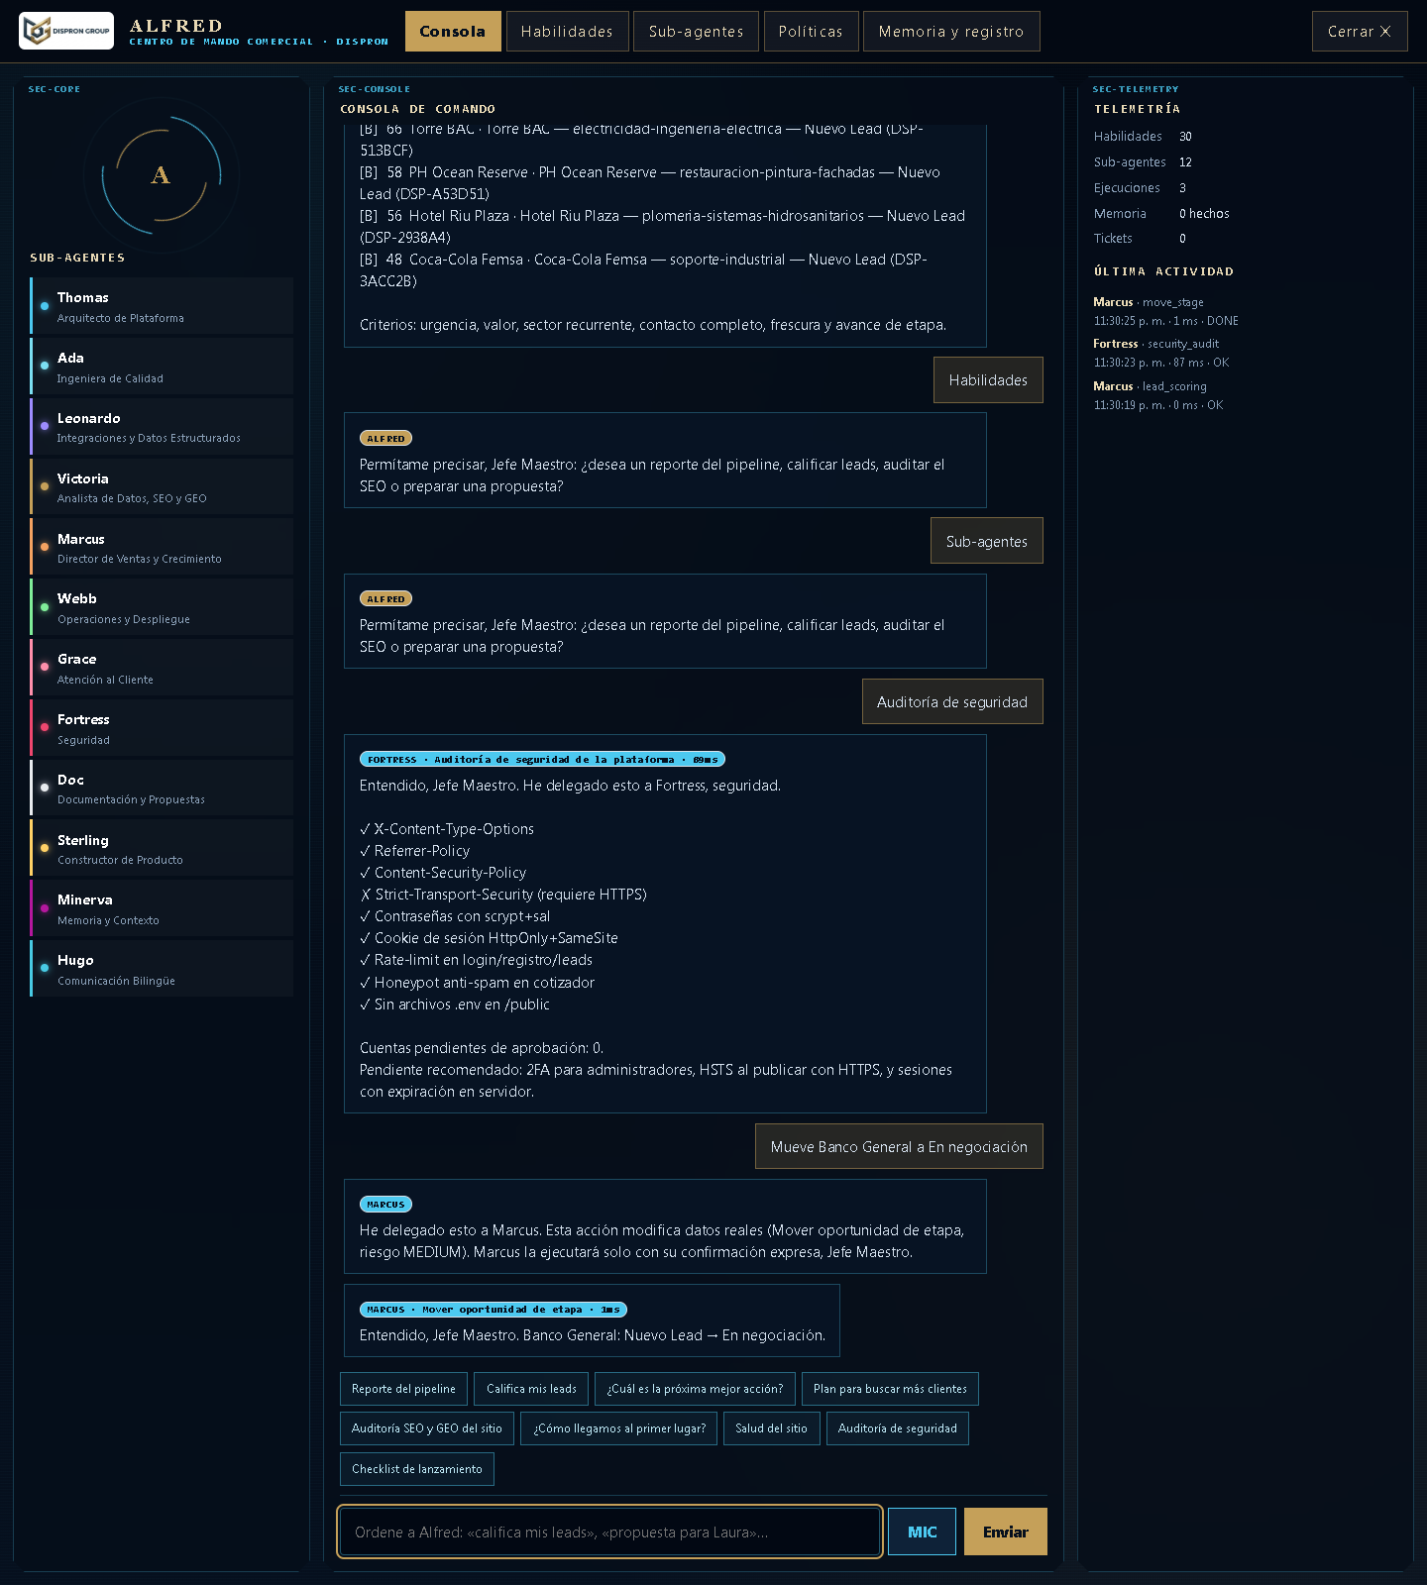
Tras confirmar - Ejecucion real
• Resultado verificado en el CRM:
• Entendido, Jefe Maestro.
• Banco General: Nuevo Lead -> En negociacion.
• Etapa confirmada en la base de datos
• Telemetria: ejecuciones 2, ultima actividad Marcus
• Drag & drop manual del tablero tambien disponible

Slide 13
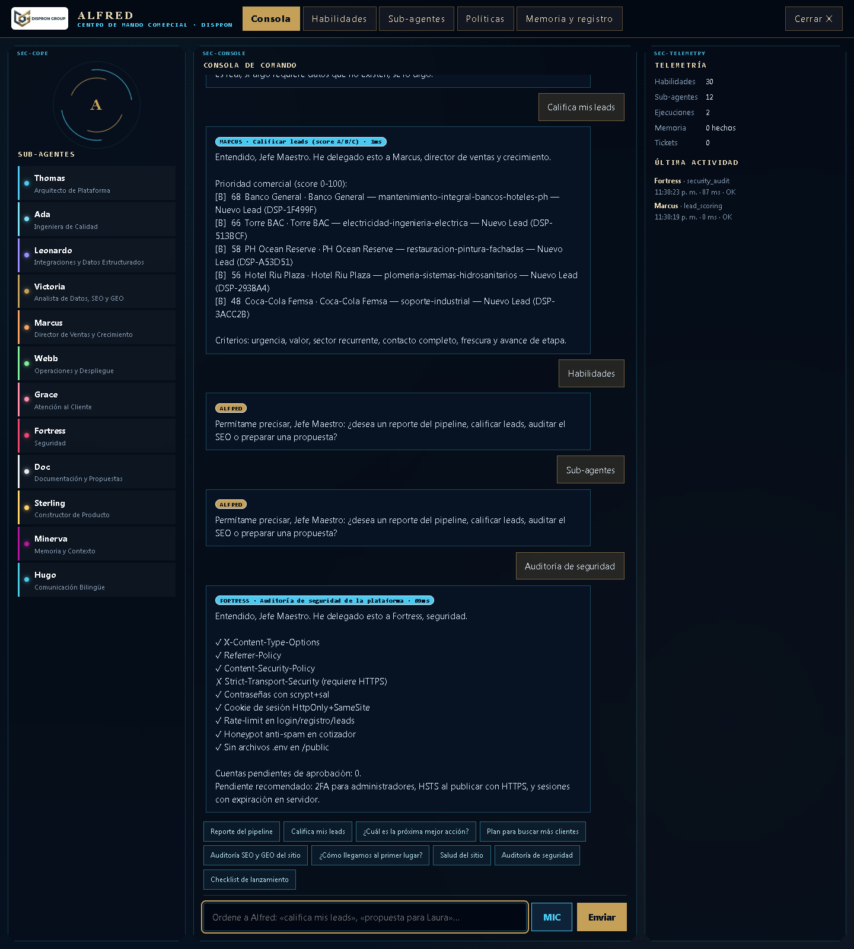
Fortress - Auditoria de seguridad real
• FORTRESS - Seguridad
• Comprueba encabezados reales del servidor
• Detecta cuentas pendientes de aprobacion
• Recomienda 2FA y HSTS como pendientes
• Honesto: reporta lo que falta, sin prometer

Slide 14
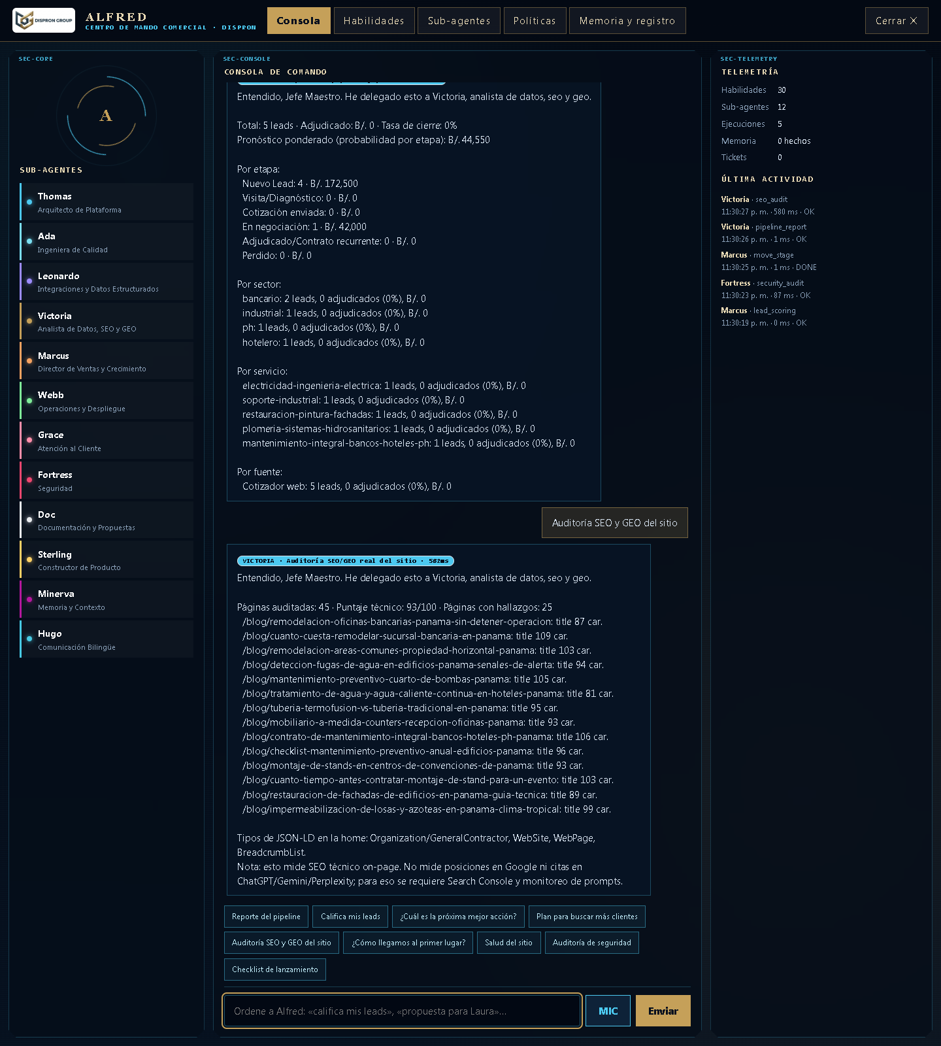
Victoria - SEO y GEO con datos medibles
• Audita cada pagina: titulo, descripcion, H1, canonical, JSON-LD, alt
• Puntaje tecnico calculado sobre paginas reales
• No mide posiciones: honestidad explicita
• Detecta brechas: telefono validado, NAP, licencias
• llms.txt, robots para bots de IA y knowledge.json

Slide 15
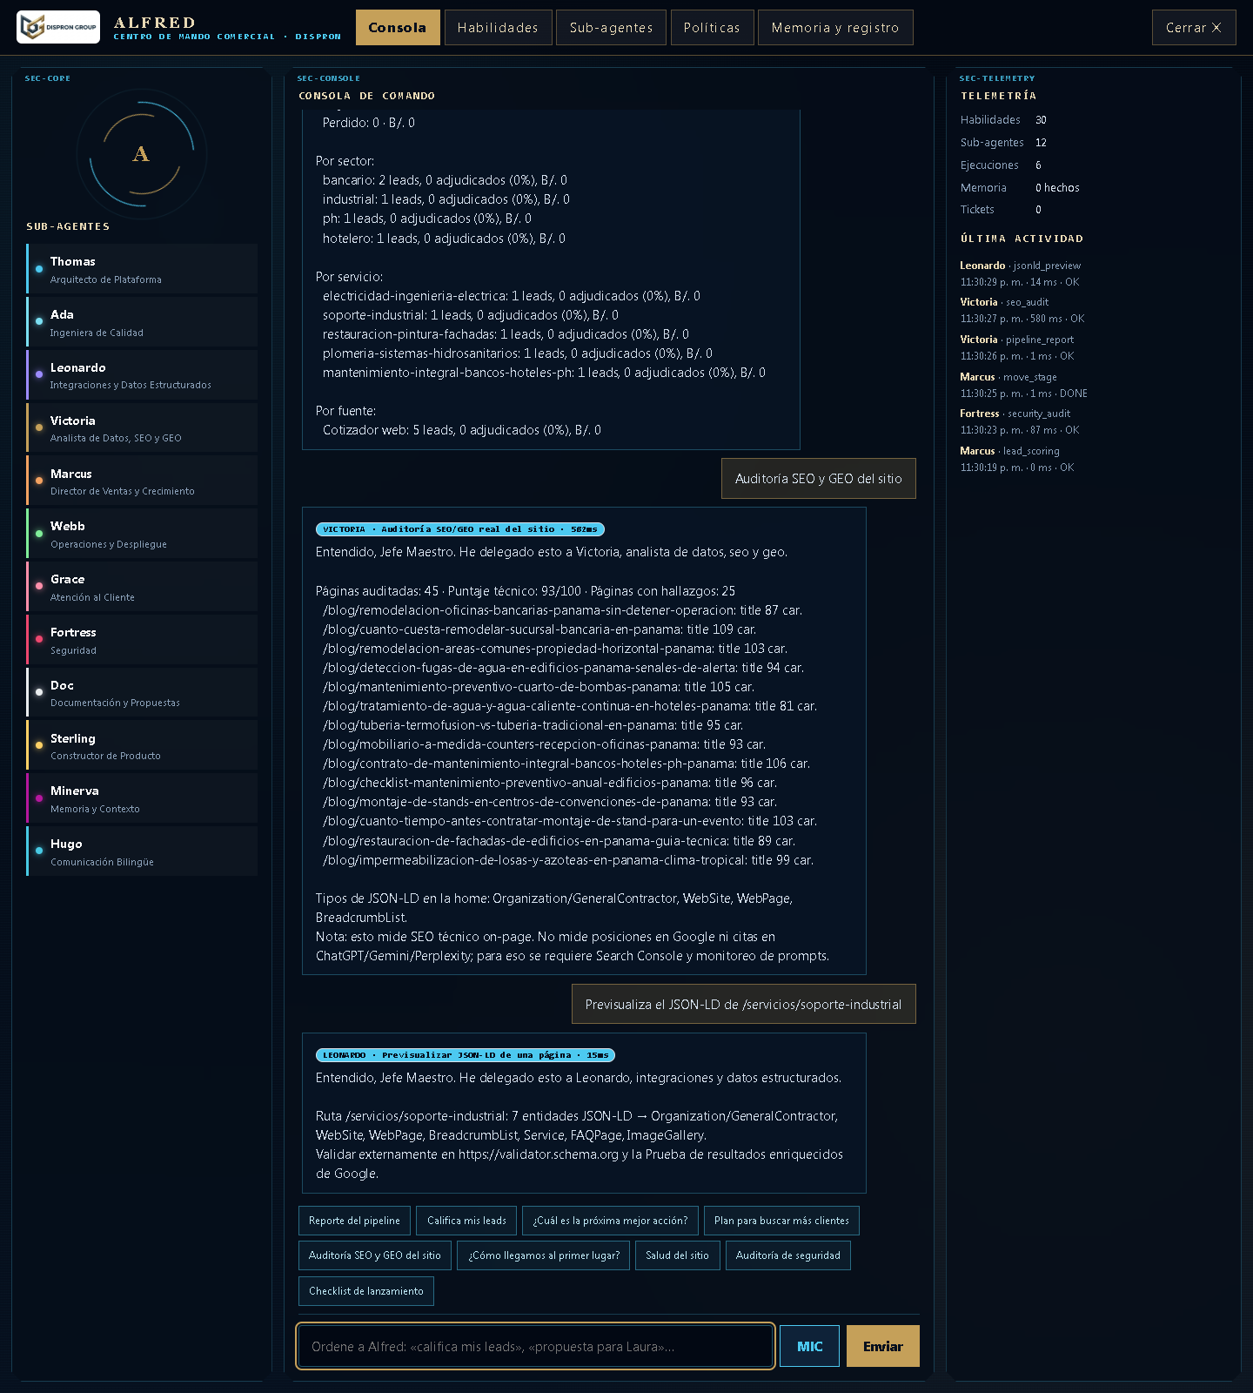
Leonardo - JSON-LD por ruta
• Previsualiza el JSON-LD real de cualquier ruta
• Tipos: Organization, Service, FAQPage, BreadcrumbList, ImageGallery
• /servicios/soporte-industrial verificado
• Datos estructurados para Google y para GPTs

Slide 16
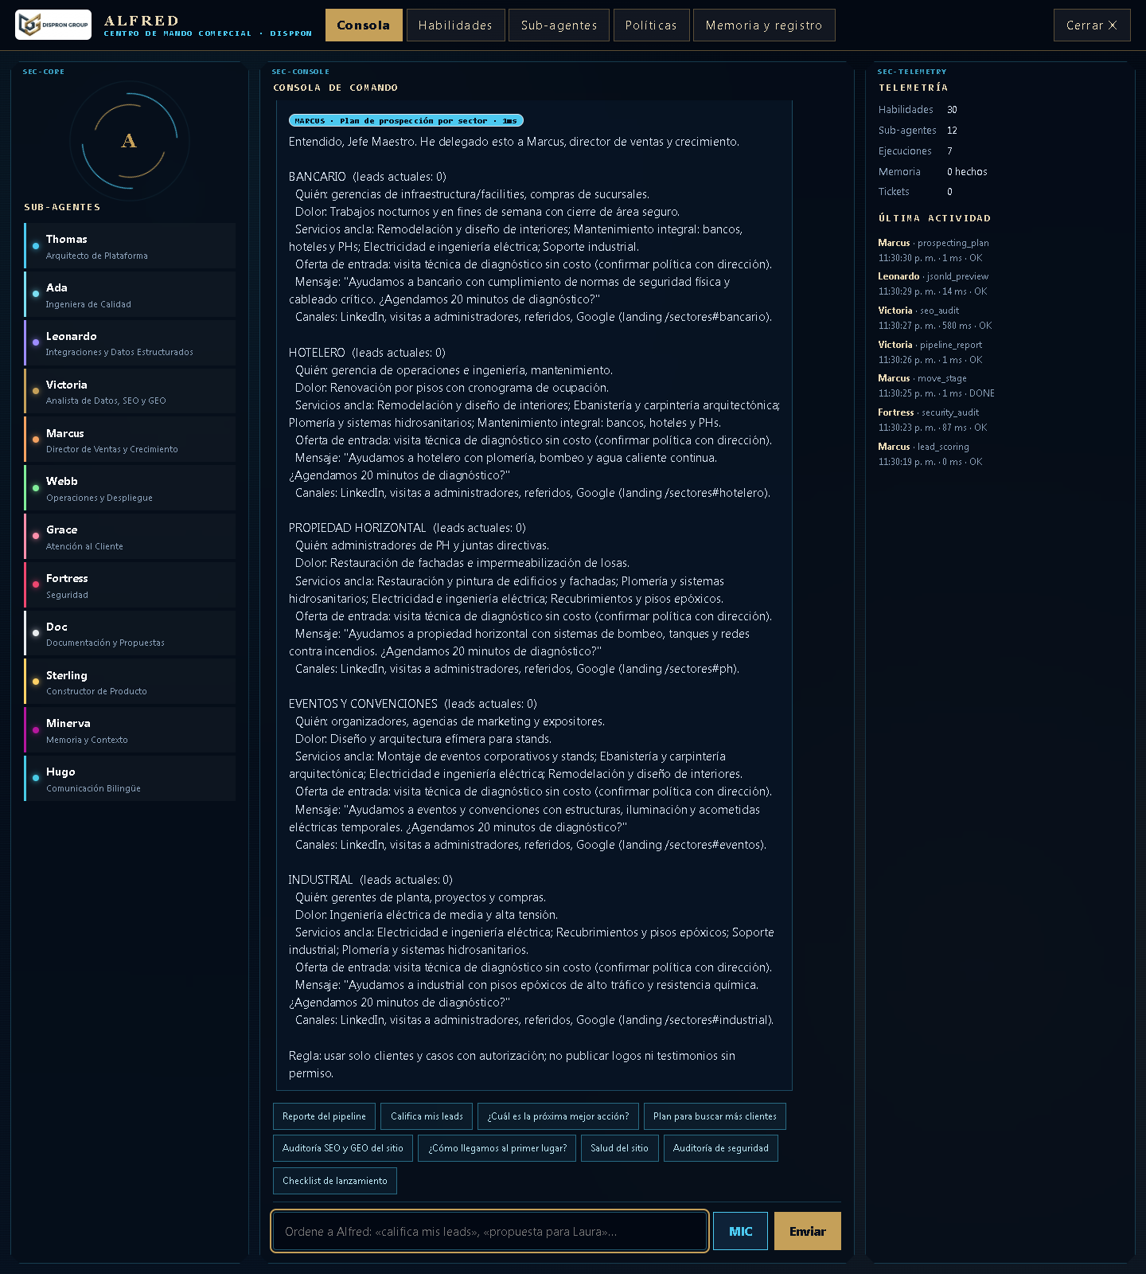
Marcus - Plan de prospeccion por sector
• Plan para bancos, hoteles, PH, eventos e industria
• Segmenta por provincia de Panama
• Acciones concretas de captacion
• Sin promesas de resultados garantizados

Slide 17
Politicas de verdad (adaptado a DISPRON)
• Nada inventado: sin clientes, premios, certificaciones ni primer lugar ficticio
• Contacto, licencias, NAP y SLA: PENDIENTE_DE_VALIDAR hasta que los valide el cliente
• Ebanisteria usa fotos de acabados interiores hasta recibir fotos propias de carpinteria
• Victoria declara explicitamente que no mide posiciones de Google
• Fortress reporta lo que falta (2FA, HSTS) en lugar de afirmar que esta listo
• Toda habilidad ejecuta contra datos reales; si algo no existe, Alfred lo dice
• Registro de auditoria inmutable por ejecucion
• Acceso restringido: usuarios pendientes no pueden usar Alfred

Slide 18
Verificacion end-to-end
• 50/50 comprobaciones E2E con Playwright + Edge (sin errores JS)
• Verificado en esta sesion: login -> CRM -> HUD -> 11 capturas con acciones reales
• lead_scoring ejecutado: 5 leads con grado B/C y puntos reales
• pipeline_report ejecutado: B/. 214.500 y pronostico B/. 21.450
• move_stage con confirmacion: Banco General movido a En negociacion
• security_audit, seo_audit, jsonld_preview y prospecting_plan verificados
• Siempre Jefe Maestro - sin emojis - bilingue ES/EN
• 12 sub-agentes y 30 habilidades confirmados en su pestana

Slide 19
ALFRED - DISPRON GROUP
Un mayordomo digital para gobernar la operacion comercial con datos reales
12
30
2
100%
Sub-agentes
Habilidades
Idiomas
Real, no simulado

